Slide 1
Présentation des changements réseau BDD
Fusion CEGEE
20 septembre 2018

Slide 2

Rappel des grands jalons de la Fusion
Les deux jalons clés de la Fusion
23 Juin
Fusion
Juridique
18 Novembre
Fusion
informatique
Naissance légale de la CEGEE
Fusion des
Systèmes d’Information

Slide 3
Préambule
La Fusion Informatique va engendrer un certain nombre de changements pour les collaborateurs du réseau BDD :
  Des nouveaux modes de fonctionnement
  Des nouveaux outils
  …
Ces changements seront communiqués au réseau via différents canaux :
  Les Briefs BDD pour les impacts mineurs
  Les Heures du Jeudi pour les impacts plus importants. En octobre, certaines HDJ pourront être étendues pour prendre le temps de bien présenter les changements
  Les informations seront spécifiques et se focaliseront sur les changements vis-à-vis des réseaux ALS et LCA
  Afin de préparer les HDJ, des audios (30 minutes) sont organisées de façon hebdomadaire pour présenter les supports de la Fusion aux managers (à partir de la semaine du 17/09, jusqu’au 18/11 date de la Fusion Informatique)
  En fonction de l’actualité et du contenu, les audios pourront être annulées
Les équipes de l’animation commerciale, la task force BDD et les facilitateurs se rendront en agence pour participer aux présentations Fusion durant les HDJ
  L’objectif sera d’assister à une HDJ par agence sur la période

Slide 4

Objectifs
Objectifs
La présentation vise à :
Partager les ambitions de la BDD
Faire un retour sur les évolutions passées
Donner de la visibilité sur les évolutions à venir
Rappeler les dispositifs d’assistance et d’information
… Elle permet aux managers du réseau de démultiplier les différentes informations vis-à-vis des équipes
yc aux DCM Pro et Patrimoniaux pour démultiplier auprès des CAGP et des CC Pro

Slide 5

Ordre du jour
Rappel des ambitions de la BDD
Quelles sont les ambitions de la BDD ?
1
Rappel des macro-changements à la fusion juridique
Quels étaient les principaux changements au sein de la BDD à la fusion juridique
2
Présentation des thématiques des changements à venir
Quels seront les principaux changements au sein de la BDD d’ici la fusion informatique ?
Quelles seront les thématiques des changements à la fusion informatique ?
3
Rappel des dispositifs d’assistance et d’information
Quel est le dispositif d’assistance en place pour le réseau BDD ?
4

Slide 6
Quatre enjeux guident la BDD dans le cadre des travaux de Fusion
1
Devenir une banque de référence sur l’ensemble des marchés du territoire, et développer l’activité sur les pays frontaliers
Adapter le modèle de relation
2
4 Enjeux pour
la BDD
3
Etre leader de la satisfaction client
dans la banque de détail
Renforcer l’efficacité de notre développement
4
Affirmation de notre positionnement
de banque régionale coopérative de premier plan
Notes:
1. Devenir une banque de référence sur l’ensemble des marchés du territoire, et développer l’activité sur les pays frontaliers
Développer un modèle de conquête basé sur l’innovation, au service de nos sociétaires, nos clients et nos territoires, dans le respect de nos valeurs
Développer notre offre de service auprès des transfrontaliers
2. Adapter le modèle de relation
Offrir à nos clients un mode de relation personnalisée :
Une expertise renforcée sur les segments à fort enjeu
Des modèles de relation adaptés aux besoins de chaque client
Accompagner nos clients dans les moments-clés
Etre une banque accessible, plus simple, qui place l’expérience client au cœur de son modèle relationnel :
Exploiter toutes les opportunités de notre réseau physique et du digital
Offrir à nos clients le choix des canaux par lesquels ils entrent en relation avec la banque
Proposer des parcours simplifiés, digitalisés et socialisés
3. Etre leader de la satisfaction client dans la banque de détail
Offrir une qualité de service, de conseil et d’écoute irréprochables
Garantir une excellence
opérationnelle pour tous nos clients avec une réactivité forte aux demandes
relationnelle avec une hausse de la satisfaction, de la recommandation et de la fidélité client
4. Renforcer l’efficacité de notre développement
Allouer nos ressources en fonction des PNB et potentiel par segment
Développer la distribution par les canaux digitaux et la proactivité digitale (évolution du CRM et marketing digital) et augmenter les ventes à distance

Slide 7
Ordre du jour
Rappel des ambitions de la BDD
Quelles sont les ambitions de la BDD ?
1
Rappel des macro-changements à la fusion juridique
Quels étaient les principaux changements au sein de la BDD à la fusion juridique
2
Présentation des thématiques des changements à venir
Quels seront les principaux changements au sein de la BDD d’ici la fusion informatique ?
Quelles seront les thématiques des changements à la fusion informatique ?
3
Rappel des dispositifs d’assistance et d’information
Quel est le dispositif d’assistance en place pour le réseau BDD ?
4

Slide 8
7 Directions Commerciales ont été mises en place à la Fusion Juridique
Organisation des groupes commerciaux en
7 Directions Commerciales
Nouvelle organisation de l’animation commerciale
Mise en place des dirco
Création des postes de DCM Patrimonial et rattachement des CAGP
Création des postes de DCM Pro et rattachement des CC Pro
Notes:
Création de postes d’assistance pour les Directions Commerciales Alsace
Nouvelle organisation de l’animation commerciale :
Renforcement de l’animation sur le marché des Pros et de la GP
Centralisation des moniteurs Part (moniteurs de managers et moniteurs des ventes)
DCM : Directeur Commercial Marché

Slide 9
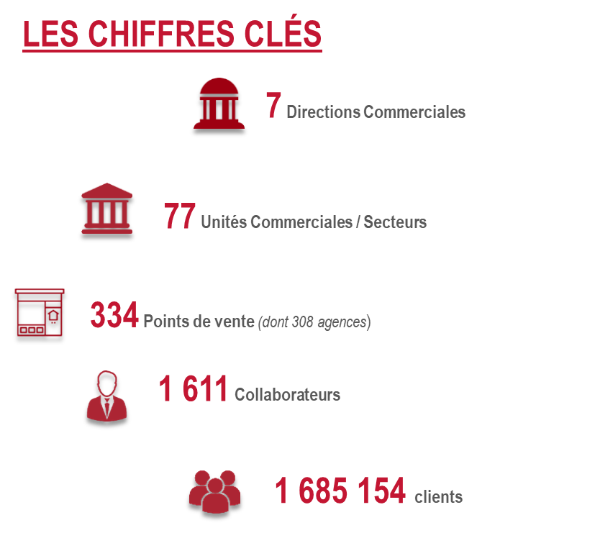
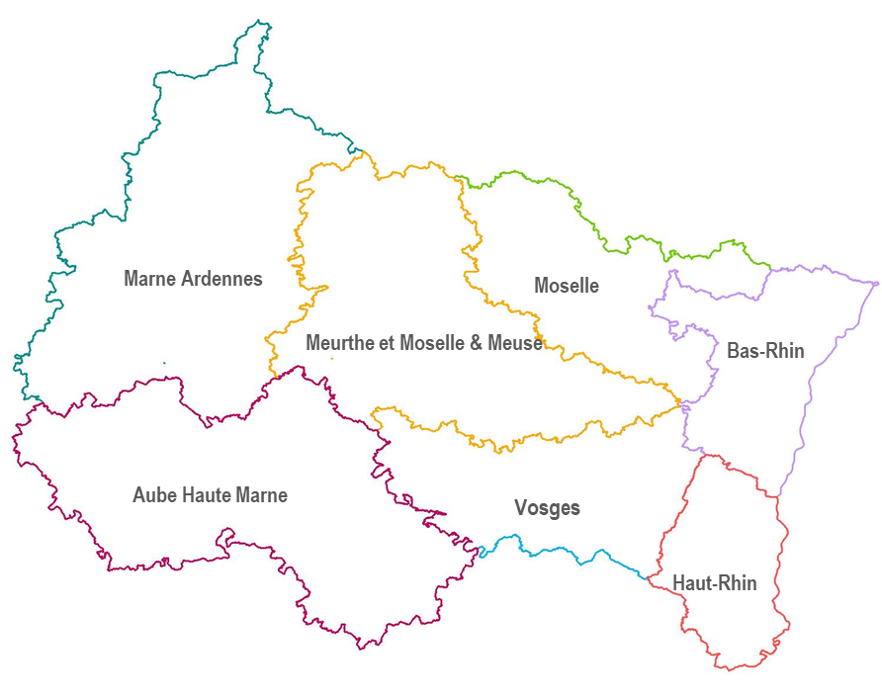

Périmètre des Directions Commerciales
Le support de présentation des Directions Commerciales est disponible dans la rubrique des commerciaux ➔ clic

Slide 10



Rappel des principaux changements à la Fusion Juridique
Détails en annexes
Internes BDD
LCA
ALS
Fiche mémo*
L’harmonisation des schémas délégataires Part sur le crédit conso. et la Bancarisation
✓
✓
L’harmonisation du schéma délégataire sur le Marché des Pros
✓
✓
La convergence des dérogations commerciales
✓
✓
L’harmonisation des tarifs, des barèmes et des offres
✓
✓
Le déploiement de la rubrique des commerciaux
✓
La mise en place des nouveaux critères RPM (y.c automatisation de l’envoi des lettres)
✓
✓
Le traitement des clients communs
✓
✓
L’harmonisation de certains processus GP
✓
L’application des conditions négociées par la prescription Part & Pro
✓
Monétique
LCA
ALS
Fiche mémo*
L’externalisation des alertes fraudes monétiques commerçants chez NPS pour les Pros
✓
L’externalisation des alertes fraudes monétiques porteurs chez NPS pour les Pros
✓
✓
L’adhésion à la plateforme Natixis pour traiter le incidents liés à un contrat monétique
✓
*Espace Conduite du Changement / CDC dans bESTway

Slide 11
Ordre du jour
Rappel des ambitions de la BDD
Quelles sont les ambitions de la BDD ?
1
Rappel des macro-changements à la fusion juridique
Quels étaient les principaux changements au sein de la BDD à la fusion juridique
2
Présentation des thématiques des changements à venir
Quels seront les principaux changements au sein de la BDD d’ici la fusion informatique ?
Quelles seront les thématiques des changements à la fusion informatique ?
3
Rappel des dispositifs d’assistance et d’information
Quel est le dispositif d’assistance en place pour le réseau BDD ?
4

Slide 12







Présentation des thématiques des changements à venir
ALS
Septembre
Octobre
17-21/09
24-28/09
01-05/10
08/10 au 02/11
27/09
05/10
11/10
18/10
25/10
31/10
Heure du jeudi
Mercredi
Convention BDD
(Managers)
Sujets présentés :
Part Variable 2018
MyGERC
Sujets présentés :
Courrier
Fiducie
VAD Banca
Harmonisation SAG
Sujets présentés :
Offres
Evènements Compte
Epargne Monétaire et Financière
Echange et Moyen de Paiement
EDI et Prestataires
MO Flux et Fraude
Contrôle de Fiscalité
Risque, Conformité et Contrôle Permanent
Engagement
Assistance bancaire
Déploiement de MyFlow (workflow)
Harmonisation MYMEVO
Harmonisation Banque à Distance

Slide 13
Zoom sur les changements présentés durant l’HDJ du 20/09
Part Variable
2018
MyGERC

Slide 14
Le contexte de la fusion
La CEA et la CELCA disposaient chacune d’une définition de part variable collective et individuelle basée sur des résultats quantitatifs et qualitatifs ; cela pour tous les marchés.
Compte-tenu de la fusion informatique prévue le 18 Novembre, et sachant que certaines données ne seront plus disponibles sur les mois de novembre et décembre, il a été décidé d’arrêter le calcul de la part variable 2018 au 31/10/2018 (ex CELCA et ex CEA)
Le principe sera de prendre en compte 10/12 des objectifs annuels attendus soit un seuil de déclenchement à 83,33%
Les outils de suivis étant différents entre chaque ex caisse (site RH, GPS, CdG), la parution du pourcentage final des PV se fera sur les références au 31/10/2018 et fin de la semaine 44 pour le GPS
La progressivité initiale prévue aux règlements après les 100% sera identique

Slide 15
Synthèse des Principes appliqués en ex cea pour tous les marches
Arrêté du calcul de la PV 2018 :
  PV collective : au 31/10/2018
  PV individuelle : fin de la semaine 44 pour le GPS (03/11/2018)
PV collective : Prise en compte dans le TdB du Contrôle de gestion de l’attribution du % par ligne dès l’atteinte de 83,33% et non parution des réalisations PV des mois de novembre et décembre (Particuliers, Pro et GP)
  83,33% = 100% → 100% = 120%
PV individuelle : Evolution sur le GPS du taux d’attribution par ligne calculé dès l’atteinte de 83,33% de l’objectif annuel au lieu de 100% (Particuliers et GP)
  Taux d’atteinte de la PV individuelle arrêté à S 44 sur le GPS
  83,33% = 100% / 100% = 120%
  Maintien de la vision GPS sans modification des objectifs jusqu’à la fin de l’année
          Bandeau fixe sur le GPS informant les collaborateurs que les taux appliqués pour la PV individuelle seront exclusivement ceux de fin semaine 44, bien que le taux du GPS continuera à évoluer jusqu’à la fin de l’année (impossibilité technique de figer à la semaine 44)
          La prise en compte des taux affichés après la semaine 44 sur la page d’accueil du GPS (exemple S52) ne pourra en aucune manière être la référence du calcul de la part variable individuelle

Slide 16
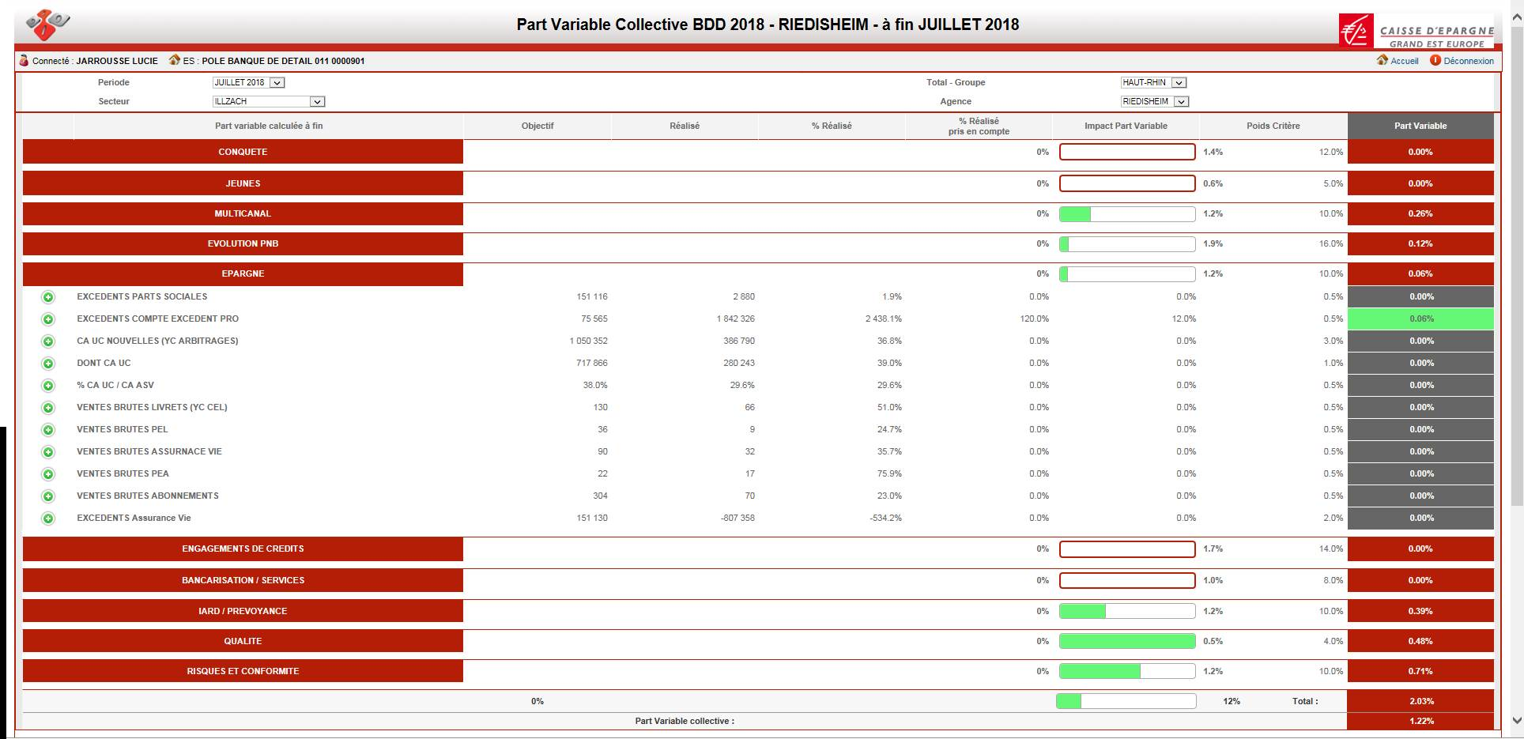
Vision collaborateur marche particuliers Ex CEA BDD CdG
PV collective 2018
Déclenchement seuil 83,33% au lieu de 100%

Slide 17
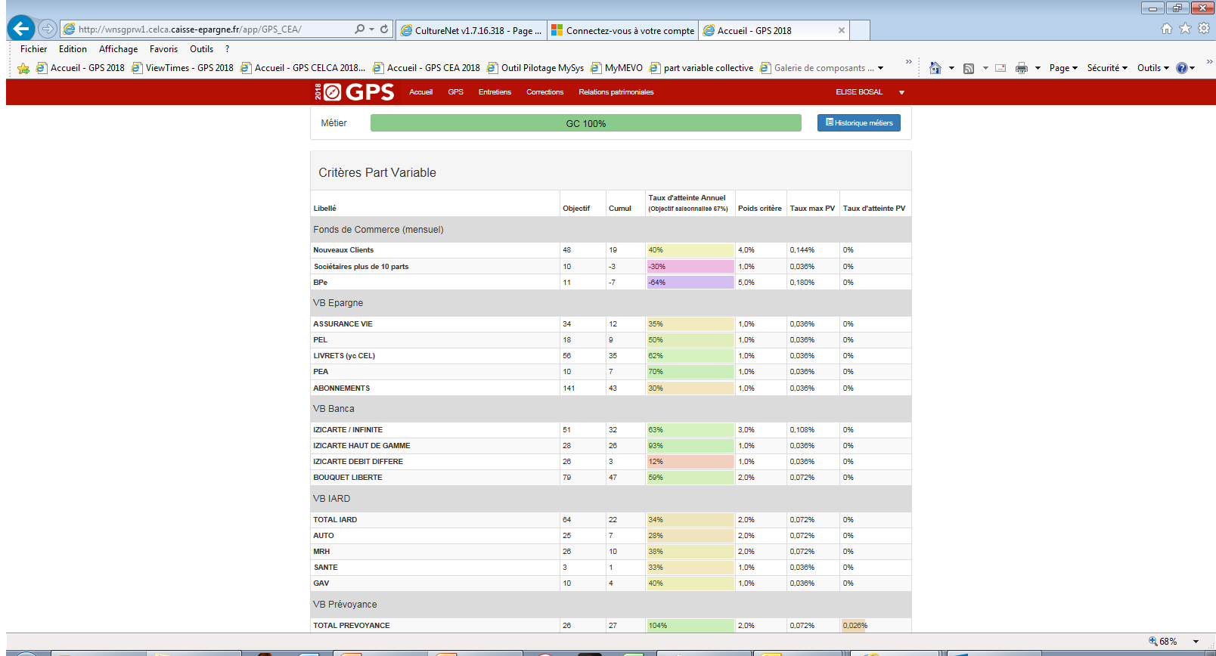
Vision GPS marche particuliers Ex CEA BDD CdG
PV Individuelle 2018
GPS
Seuil de déclenchement à 83,33% au lieu de 100%
Un bandeau sera créé sur le taux PV attribués exclusif vision S44 et non pas les semaines suivantes

Slide 18
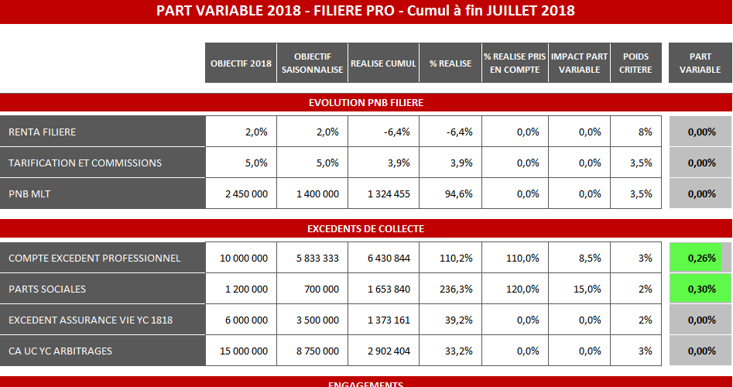
Vision collaborateur marche Pro Ex CEA BDD CdG
PV collective 2018
Saisonnalité
83,33%
Déclenchement
83,33%

Slide 19
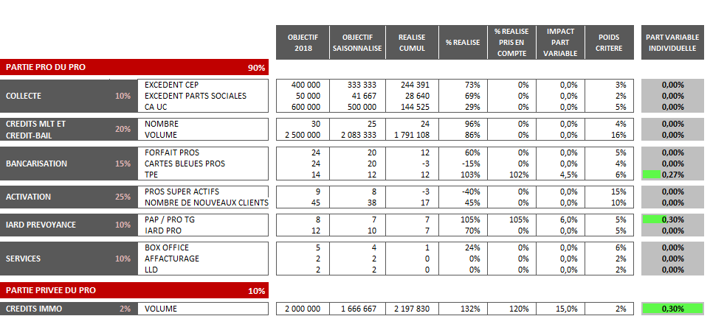
Vision collaborateur marche Pro Ex CEA BDD CdG
PV Individuelle 2018
Saisonnalité
83,33%
Déclenchement
83,33%

Slide 20
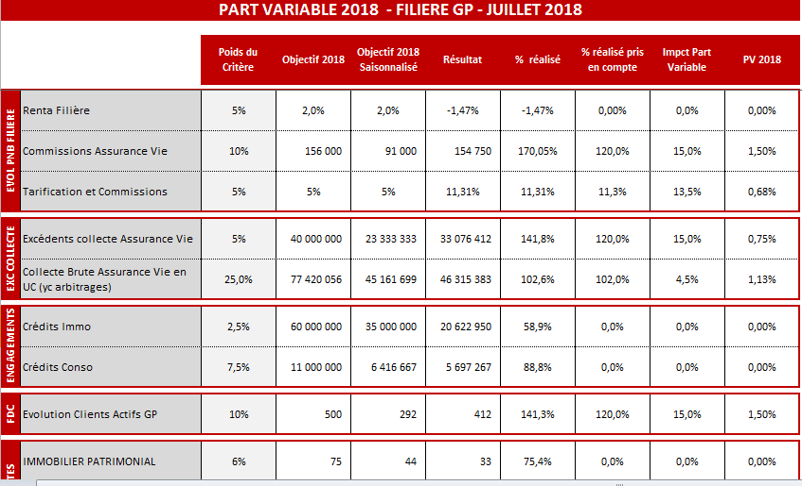
Vision collaborateur marche GP Ex CEA BDD CdG
PV collective 2018
Saisonnalité
83,33%
Déclenchement
83,33%

Slide 21
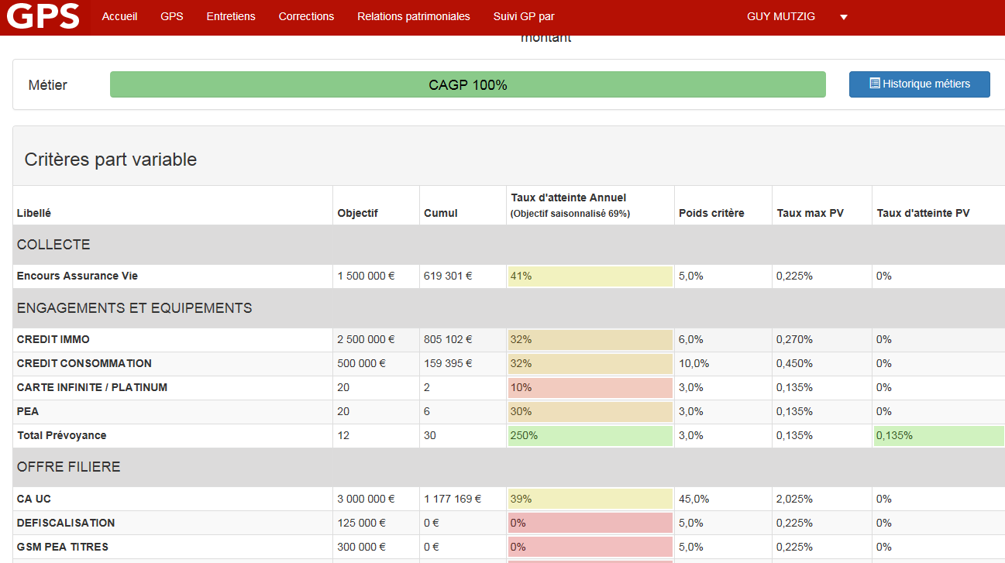
Vision GPS marche GP Ex CEA BDD CdG
PV Individuelle 2018
Déclenchement
83,33%
GPS

Slide 22
Zoom sur les changements présentés durant l’HDJ du 20/09
Part Variable
2018
MyGERC

Slide 23

MYGERC : des campagnes à la carte
L’outil MyGerc est une interface entre l’agence et son Plan des Opportunités qui permet à chaque Directeur d’Agence de se constituer une GERC « à la carte » pour le prochain Temps Fort
  Déjà déployé sur le territoire alsacien en juin 2017
38 campagnes sont proposées au catalogue et sont susceptibles de venir compléter les cibles prioritaires et récurrentes du dernier trimestre 2018
Pour découvrir MyGERC : accès et Catalogue MyGERC
Ouverture du catalogue MyGERC :
Un email sera envoyé à l’ensemble des DA avec le lien et le mode opératoire pour faire son choix
Fin de la sélection, le Département CRM enregistre vos choix
Visibilité des campagnes sélectionnées dans la GERC de chaque Agence
(jusqu’à la fin de l’année)
Possibilité de choisir ses campagnes jusqu’au 30/09
18/09
30/09
03/10
Cliquer sur l’image pour accéder au catalogue

Slide 24
Ordre du jour
Rappel des ambitions de la BDD
Quelles sont les ambitions de la BDD ?
1
Rappel des macro-changements à la fusion juridique
Quels étaient les principaux changements au sein de la BDD à la fusion juridique
2
Présentation des thématiques des changements à venir
Quels seront les principaux changements au sein de la BDD d’ici la fusion informatique ?
Quelles seront les thématiques des changements à la fusion informatique ?
3
Rappel des dispositifs d’assistance et d’information
Quel est le dispositif d’assistance en place pour le réseau BDD ?
4

Slide 25



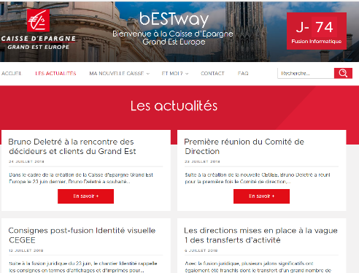

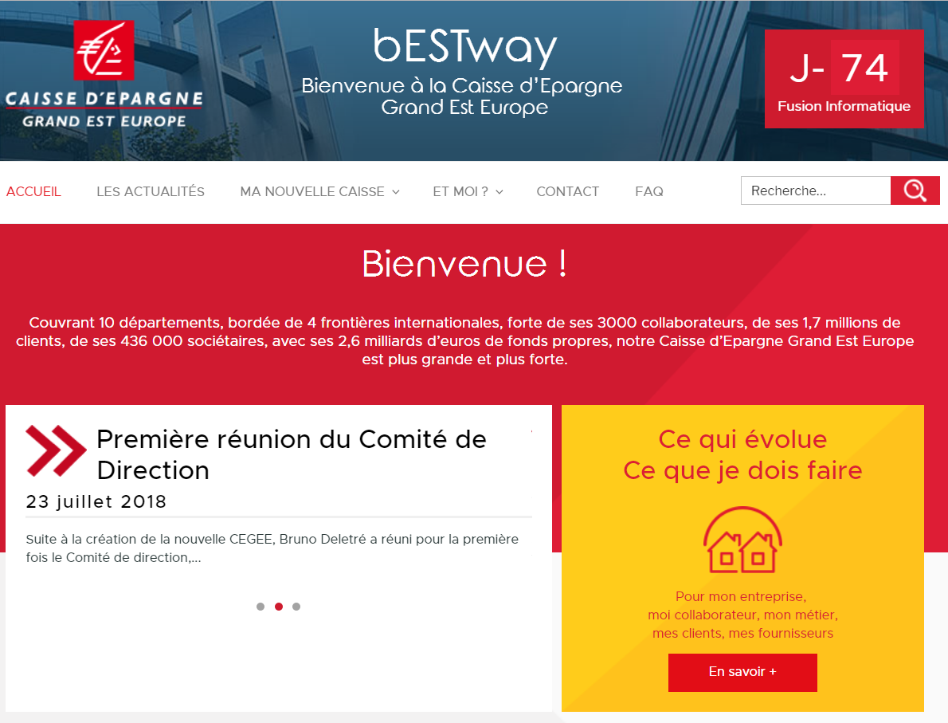
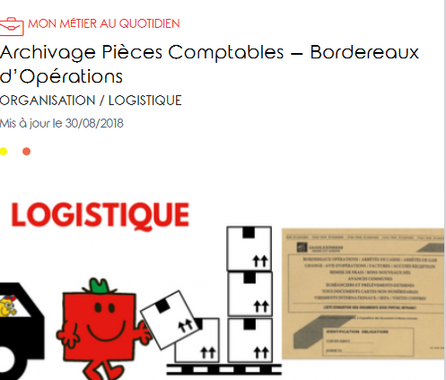


Trois grands leviers d’assistance sont mis à disposition
Communication
Documentation
Assistance
Communication interne fusion : bESTway
Espace Conduite du Changement / CDC
dans bESTway
2 modalités de contact
Lien :
https://www.bestway-cealca.com/
Lien :
https://ce-gee.fr/ & lien dans BestWay en jaune
Une arborescence autour de 6 rubriques
Actualités de la semaine
Ce qui change pour mon entreprise
Ce qui change pour moi
Ce qui change pour mon métier
Ce qui change pour mes clients
Ce qui change pour mes fournisseurs
ASSISTANCE BANCAIRE
CEA : 03 88 52 58 58
CELCA : 03 26 86 85 85
L’espace intègre des fiches mémo qui récapitulent les changements et des consignes pour rappeler les éventuelles instructions à suivre
ASSISTANCE BANCAIRE
FAQ
Accessible via bESTway ou CloE
Notes:
Prévoir une démonstration en direct de l’outil CDC : 2 minutes

Slide 26
Annexes

Slide 27
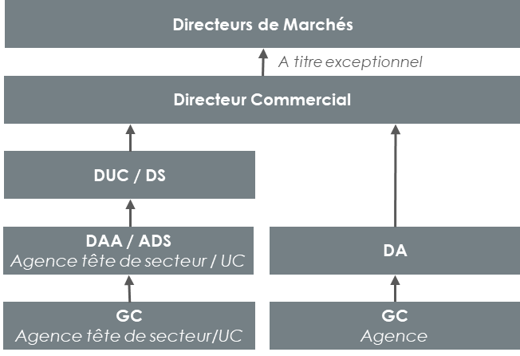
Zoom sur l’évolution des schémas délégataires particuliers
Crédit immobilier - MAD
Crédit à la consommation
Autres produits crédit
  Il n’y a aucun changement pour les collaborateurs
  Ce sont les schémas délégataires CEA et CELCA qui continuent à s’appliquer en fonction de la zone géographique d’origine
  La nouvelle grille de délégation est intégrée à l’outil depuis la fusion juridique
  En ce qui concerne les autres produits tels que, découvert, plafond cartes…, un nouveau schéma délégataire commun est applicable depuis la fusion juridique
Schéma de décision

Slide 28


Les dérogations commerciales évoluent pour donner davantage de marges de manœuvre au Réseau
Une structure de dérogation avec 5 niveaux
Plusieurs types de supports sont intégrés
Directeurs de Marchés
Tarification
Crédit des Particuliers
(immo., conso.)
A titre exceptionnel
Directeur Commercial
DUC / DS
Assurance
Vie
Pros
DAA / ADS
Agence tête de secteur / UC
DA
GC
Agence tête de secteur/UC
GC
Agence
Les nouvelles dérogations commerciales sont accessibles depuis la rubrique des commerciaux à partir de la FJ
Bénéfices
Développer l’activité commerciale en :
Donnant de l’autonomie
Favorisant la réactivité
Responsabiliser les acteurs notamment dans la gestion du PNB de l’agence

Slide 29

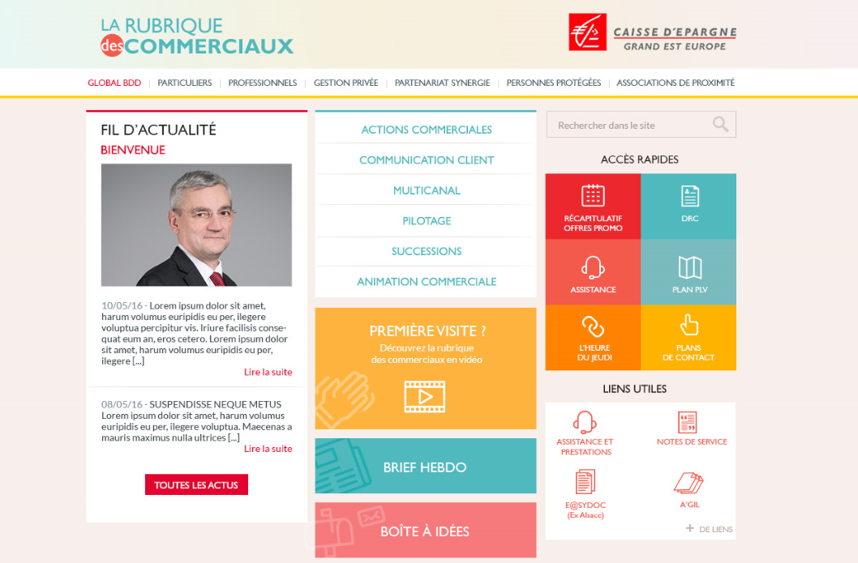

L’outil « Rubrique des Commerciaux » sera déployé en CEA pour faciliter et simplifier la communication avec le Réseau
Lecture simple
    Une page d’accueil qui permet en un coup d’œil de voir les actualités et d’accéder aux principales rubriques
    Une organisation par marché : Part, Pros, GP, Partenariats, Personnes Protégées, Associations de Proximité…
    Une recherche facilitée par un moteur de recherche plus efficace
Bénéfices
Lecture fluide et intuitive
La disponibilité des informations dans un seul outil et à la demande
Un moteur de recherche efficace
Des accès rapides et des raccourcis
Pour l’Alsace, EasyDoc restera accessible depuis la rubrique des commerciaux

Slide 30


Les courriers RPM sont dorénavant envoyés automatiquement et ne nécessitent plus d’action en agence
Envoi automatique 1ère lettre (J+5)
Envoi automatique
2e lettre (J+20)
10,5 €
10,5 €
5 jours
15 jours
Entrée en RPM

Slide 31


L’harmonisation de certains processus GP
Activités
Gérer les transmissions
de patrimoine
Réaliser un bilan patrimonial
Description de l’évolution
  Numérisation du contrat signé par le client dans le classeur client avant transmission à Natixis Wealth Management (ex 1818)
  Réalisation de la contre analyse et de l’archivage par les Ingénieurs Patrimoniaux
  Centralisation des Accusés de Réception (AR) auprès de la Direction de Marché GP
  S’appuyer sur la procédure de numérisation dans classeur client
  Le poste d’Ingénieur Patrimonial (IP) est nouveau en Alsace

Slide 32
Nouveaux modes de fonctionnement à la fusion juridique
Zoom sur l’externalisation de la gestion des alertes fraudes porteurs et commerçants
Externalisation de la gestion des alertes fraudes porteurs
LCLF NPS (NATIXIS PAYMENT SOLUTIONS) prendra en charge l’analyse des alertes fraude porteur et contactera nos clients pour la levée de doute
En cas de fraude avérée NATIXIS PAYMENT SOLUTIONS se charge de :
      La mise en opposition de la carte et la confirmation par sms
      La commande d’une carte de même type
      L’envoi des bordereaux de mise en opposition et de recommande de carte
      L’envoi du dossier de contestation accompagné d’une enveloppe T pour le retour du dossier au MO de REIMS
Externalisation de la gestion des alertes fraudes commerçants :
LCLF NPS (NATIXIS PAYMENT SOLUTIONS) prendra en charge l’analyse des alertes fraude commerçant issues de PRISma
En cas de fraude avérée NATIXIS PAYMENT SOLUTIONS se charge de :
      L’interprétation de l’alerte
      L’identification des mesures à prendre
      L’accompagnement du chargé de clientèle, complément d’analyse (interventions niveau 1)
      L’échanges avec le correspondant monétique pour les interventions de niveau 2
[*] évolution impactant la CEA

Slide 33
Nouveaux modes de fonctionnement à la fusion juridique
Zoom sur l’assistance Monétique PREMIUM de NPS
L’Assistance PRO NATIXIS PAYMENT SOLUTIONS
Pour toute question relative aux conseils à la vente, aux conditions générales des contrats, aux dysfonctionnements, au traitement des réclamations, aux conditions commerciales, aux procédures, à la tarification, aux impayés commerçants, aux clôtures de location…
Contactez l’assistance monétique PRO de Natixis Payment Solutions,
un service joignable du lundi au samedi de 9h à 18h
au 09 69 36 06 26
et par mail : Assistance-monetiquepro@natixis.com
L’Assistance Clients NATIXIS PAYMENT SOLUTIONS
Pour toute question relative à la régularisation d’une remise non traitée, l’annulation d’une facture, la correction d’une erreur de montant, la réception d’une demande de justificatifs ou d’un impayé reçu
Les clients pourront contacter l’assistance monétique PREMIUM de Natixis Payment Solutions,
un service joignable du lundi au samedi de 9h à 18h
au 0 825 888 613
[*] évolution impactant la CEA

